Slide 1
«Недаром помнит вся Россия» Презентация на тему: «Памятники, памятные места и памятные знаки Отечественной войны 1812 года.»
Выполнила ученица 7 «Г» класса МБОУ СОШ №21 г. Коврова Владимирской области Филатова Ксения Александровна
Классный руководитель: Сачкова Ольга Юрьевна
2012 год

Slide 2
В этом году мы отмечаем 200-летие одной из самых славных страниц в истории нашей страны – Отечественной войны 1812 года. И те, кто участвовал в войне, и те, кто родился значительно позже нее, хранили и хранят память о ней до конца своих дней.
Отечественная война 1812 года оставила глубокий след в наших сердцах. В данной презентации я перечислила культурные достижения и наиболее значимые произведения искусства, связанные с памятью о разгроме Наполеона в России.

Slide 3
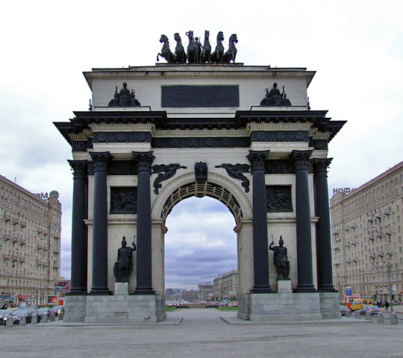
Триумфальная арка.
Торжественная закладка арки состоялась 17 августа 1829г. В основание будущего памятника была вмурована бронзовая доска с надписью: "Сии Триумфальные ворота заложены в знак воспоминания торжества российских воинов в 1814 г. и возобновления сооружением великолепных памятников и зданий первопрестольного града Москвы, разрушенного в 1812 г. нашествием галлов ( французов ) и с ними двунадесяти языков" (наполеоновская армия, состоявшая из представителей более 20 национальностей) .

Slide 4
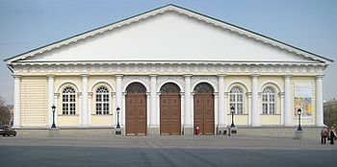
Манеж.
Одно из лучших созданий послепожарной Москвы, манеж является своеобразным памятником героям Отечественной войны 1812 года. В нем состоялись чествование и праздничный парад по случаю пятилетия победы русского оружия в этой войне. О том, что это здание - один из достойных памятников героям 1812 года говорят слова на мемориальной доске из серого камня: " Здание манежа построено в 1817 году в ознаменование победы русского народа в Отечественной войне 1812 года".

Slide 5
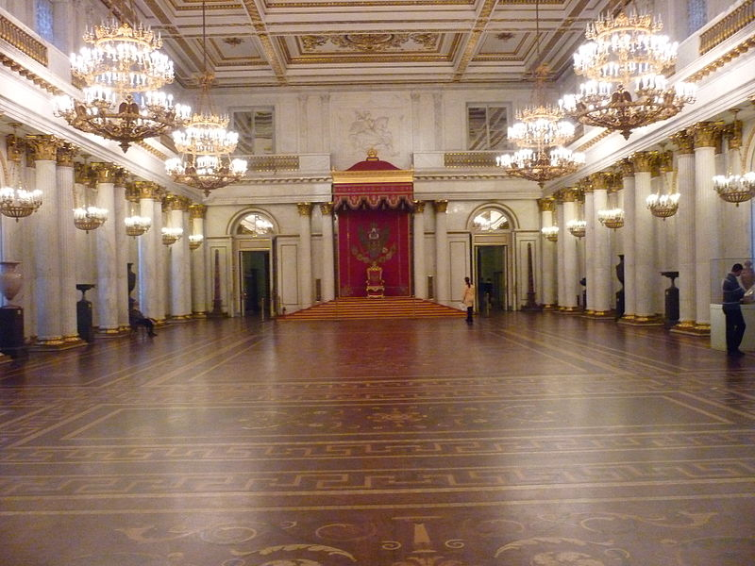
Георгиевский зал.
Гимном славы русскому оружию являются беломраморные мемориальные доски Георгиевского зала с начертанными на них золотом именами героев - георгиевских кавалеров и прославленных воинских частей, награжденных знаками отличия этого ордена. Памятные доски укреплены на стенах зала, между витыми колоннами. Среди многочисленных имен воинов и наименований полков, экипажей, батарей есть немало имен участников Отечественной войны 1812 года. Находится в Санкт-Петербурге в Зимнем дворце

Slide 6
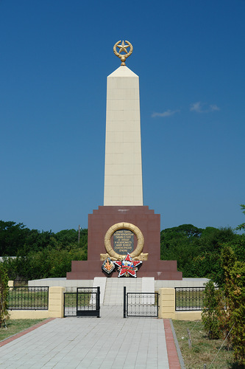
Обелиск " Братская могила 300 воинов-героев Отечественной войны 1812 года".
В 1940 году по решению Московского Совета депутатов трудящихся над братской могилой героев Бородина поднялся гранитный обелиск. Там, где серые грани его спускаются к черному полированному постаменту, золотом выведены слова: " Братская могила 300 воинов -героев Отечественной войны 1812 года, павших смертью храбрых в Бородинском сражении. Сооружен Мосгорисполкомом в 1940 году".

Slide 7
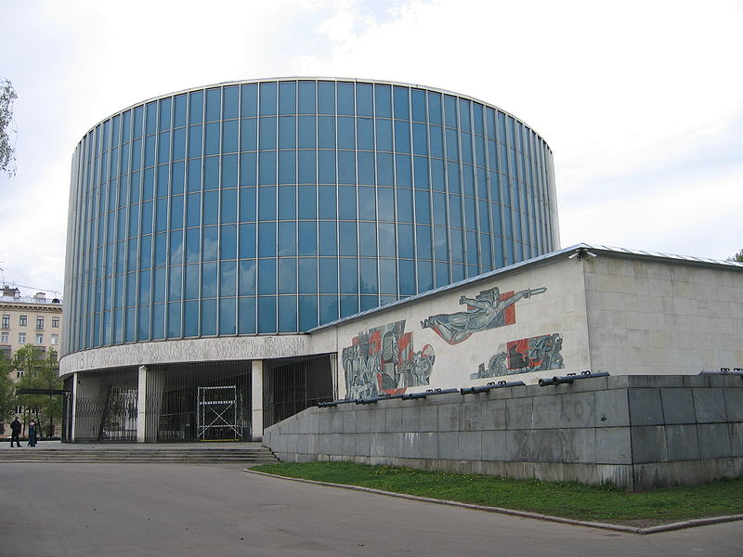
Музей-панорама " Бородинская битва".
К столетию Отечественной войны 1812 года по заказу императора Российской империи Николая II, художник Франц Рубо написал панораму «Бородинская битва». Работа над ней шла при участии И. Г. Мясоедова и консультанта Б. М. Колюбакина. Первоначально панорама была открыта 1912 году в специально построенном павильоне на Чистых прудах в Москве. В 1918 году панорама была демонтирована и, после длительной реставрации, вновь открыта к 150-летию битвы в 1962 году в здании музея-панорамы на Кутузовском проспекте.1 декабря 2007 года открыт отдел Музей Героев.

Slide 8
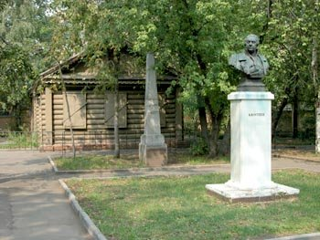
" Кутузовская изба".
Музей «Кутузовская изба» посвящен ключевому событию Отечественной войны 1812 года – Военному совету, состоявшемуся 1 (13) сентября. Согласно принятому на этом Совете решению, Первопрестольная столица Российского государства была отдана неприятелю без боя.

Slide 9
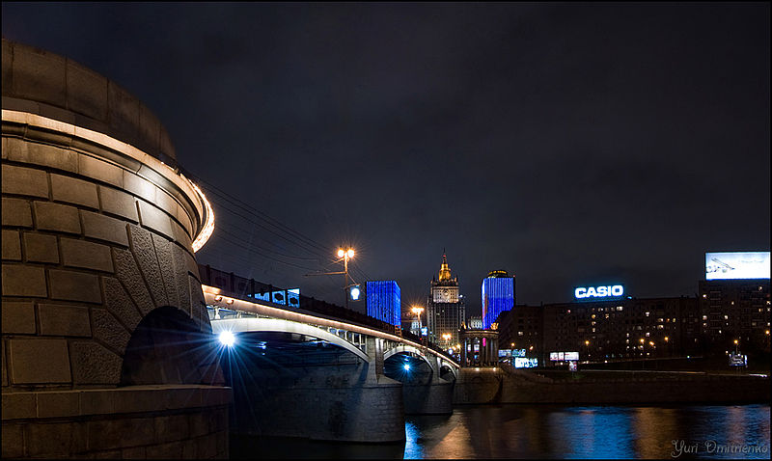
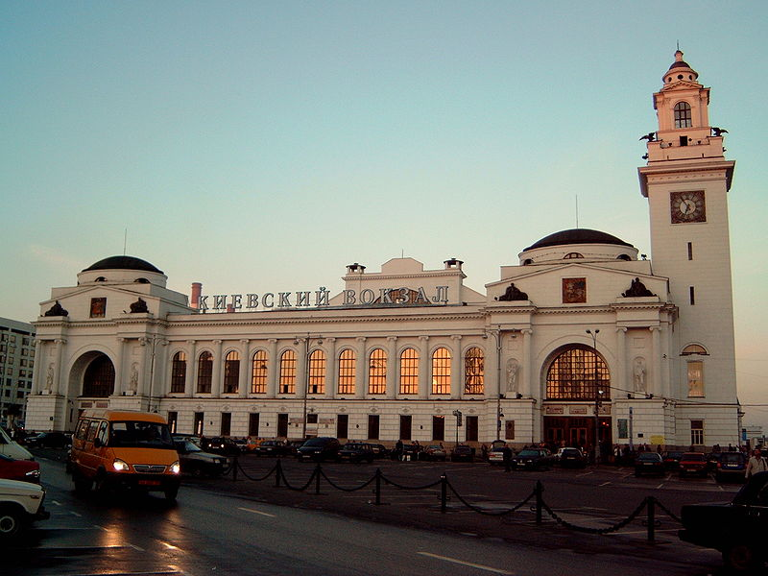
Бородинский мост-памятник и Киевский вокзал.
Решение о строительстве Киевского вокзала было принято в 1912 году, в год столетия Бородинской битвы. Учитывая расположение вокзала у начала дороги от Москвы на Бородино, и для разгрузки транспортных потоков по требованию городских властей на деньги инвесторов вокзала сначала был построен Бородинский мост (архитектор Роман Клейн).

Slide 10
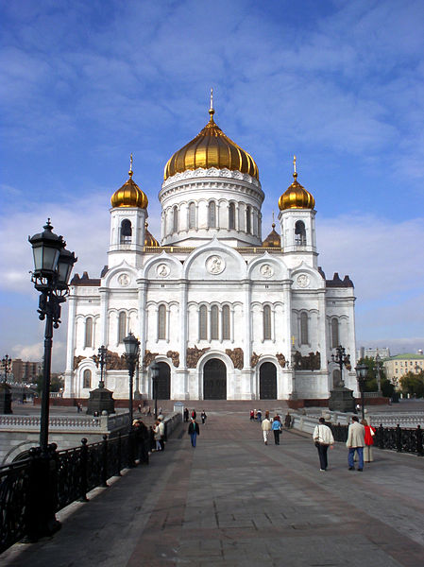
Храм Христа Спасителя
На стенах храма были начертаны имена офицеров Русской армии, павших в войне 1812 года и иных по времени близких военных походах.

Slide 11
Использованные источники
http://www.coolreferat.com/%D0%9F%D0%B0%D0%BC%D1%8F%D1%82%D0%BD%D0%B8%D0%BA%D0%B8_%D0%BF%D0%BE%D0%B1%D0%B5%D0%B4%D1%8B_%D1%80%D1%83%D1%81%D1%81%D0%BA%D0%BE%D0%B3%D0%BE_%D0%BD%D0%B0%D1%80%D0%BE%D0%B4%D0%B0_%D0%B2_%D0%9E%D1%82%D0%B5%D1%87%D0%B5%D1%81%D1%82%D0%B2%D0%B5%D0%BD%D0%BD%D0%BE%D0%B9_%D0%B2%D0%BE%D0%B9%D0%BD%D0%B5_1812_%D0%B3%D0%BE%D0%B4%D0%B0_%D0%B2_%D0%9C%D0%BE%D1%81%D0%BA%D0%B2%D0%B5
http://ru.wikipedia.org/wiki/%D0%A4%D0%B0%D0%B9%D0%BB:Triumphal_Gates_on_the_Poklonnaya_Hill.JPG
http://ru.wikipedia.org/wiki/%D0%A4%D0%B0%D0%B9%D0%BB:Moscow_manege_facade.jpg
http://ru.wikipedia.org/wiki/%D0%A4%D0%B0%D0%B9%D0%BB:%D0%93%D0%B5%D0%BE%D1%80%D0%B3%D0%B8%D0%B5%D0%B2%D1%81%D0%BA%D0%B8%D0%B9_%D0%B7%D0%B0%D0%BB_%D0%B2_%D0%97%D0%B8%D0%BC%D0%BD%D0%B5%D0%BC_(%D1%8F%D0%BD%D0%B2%D0%B0%D1%80%D1%8C_2011).JPG
http://fotki.yandex.ru/users/s42s/view/389782/?page=4
http://ru.wikipedia.org/wiki/%D0%A4%D0%B0%D0%B9%D0%BB:Borodino-panorama-museum.jpg

Slide 12
Использованные источники
http://ru.wikipedia.org/wiki/%D0%91%D0%BE%D1%80%D0%BE%D0%B4%D0%B8%D0%BD%D1%81%D0%BA%D0%B0%D1%8F_%D0%BF%D0%B0%D0%BD%D0%BE%D1%80%D0%B0%D0%BC%D0%B0
http://ru.wikipedia.org/wiki/%D0%A4%D0%B0%D0%B9%D0%BB:Borodinski_most-3-4s-f16-200-.jpg
http://ru.wikipedia.org/wiki/%D0%A4%D0%B0%D0%B9%D0%BB:Kievski_railstation.JPG
http://ru.wikipedia.org/wiki/%CA%E8%E5%E2%F1%EA%E8%E9_%E2%EE%EA%E7%E0%EB
http://www.1812panorama.ru/izba.html
http://ru.wikipedia.org/wiki/%D0%A4%D0%B0%D0%B9%D0%BB:Russia-Moscow-Cathedral_of_Christ_the_Saviour-3.jpg
http://ru.wikipedia.org/wiki/%D0%A5%D1%80%D0%B0%D0%BC_%D0%A5%D1%80%D0%B8%D1%81%D1%82%D0%B0_%D0%A1%D0%BF%D0%B0%D1%81%D0%B8%D1%82%D0%B5%D0%BB%D1%8F

